Slide 1
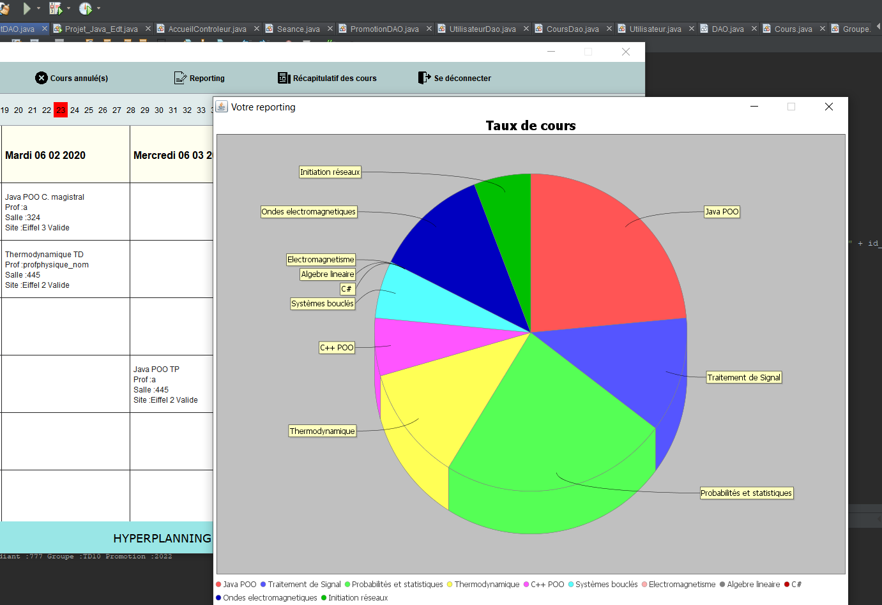
Gestion informatique d’un emploi du temps
AYLLON Jorge
BEAUJOIS Théo
WANG David
ING 3 TD10

Slide 2
SOMMAIRE

Slide 3
Répartition des tâches
WANG David | AYLLON Jorge | BEAUJOIS Théo

Slide 4
Diagramme de classe

Slide 8
Design de la maquette

Slide 9
Versionning GIT

Slide 10
Bilan individuel

Slide 11
Bilan collectif

Slide 12
Sources
https://openclassrooms.com/fr/courses/26832-apprenez-a-programmer-en-java/25552-structurez-mieux-votre-code-avec-le-pattern-mvc
https://openclassrooms.com/fr/courses/26832-apprenez-a-programmer-en-java/26830-liez-vos-tables-avec-des-objets-java-le-pattern-dao
https://cyrille-herby.developpez.com/tutoriels/java/mapper-sa-base-donnees-avec-pattern-dao/
https://pedago-ece.campusonline.me/pluginfile.php/233754/mod_resource/content/1/JFreeChart.pdf
https://stackoverflow.com/questions/31189811/how-to-get-date-value-from-jspinner
https://examples.javacodegeeks.com/core-java/util/date/java-util-date-to-java-sql-date/
https://stackoverflow.com/questions/7350893/click-event-on-jtable-java
https://javanepal.wordpress.com/2010/06/30/adding-jlabel-in-jtable/
https://www.programmez.com/content/jtable-mettre-un-jlabel-et-un-jbutton
https://koor.fr/Java/TutorialSwing/swing_JToolBar.wp
https://www.flaticon.com/home

